Slide 1

Název školy: Základní škola Chomutov, Písečná 5144
Název materiálu: VY_22_INOVACE_07_Trafalgar Square_zh2
Číslo projektu: CZ 1.07/1.4.00/21.3355
Autor: Mgr. Zdena Hanušová
Datum tvorby: 21.08.2013
Cílový ročník: 8.ročník
Vzdělávací oblast/obor/okruh: Anglický jazyk
Klíčové slovo: Londýn, náměstí, památník Nelsona
Anotace: Prezentace fotografií z Trafalgarského náměstí
Autorem materiálu a všech jeho částí, není-li uvedeno jinak,
je Mgr. Zdena Hanušová

Slide 2
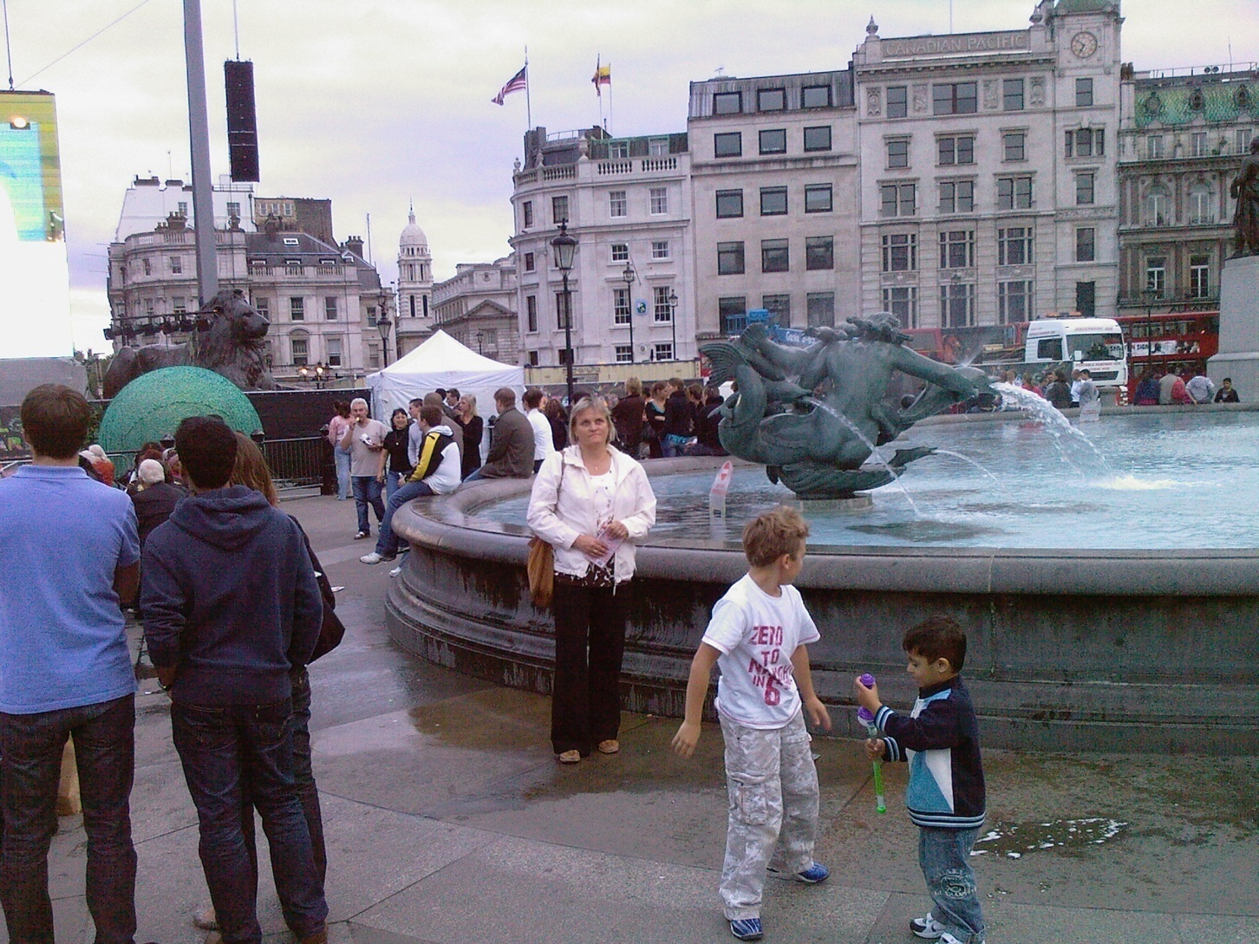
Trafalgar Square.

Slide 3
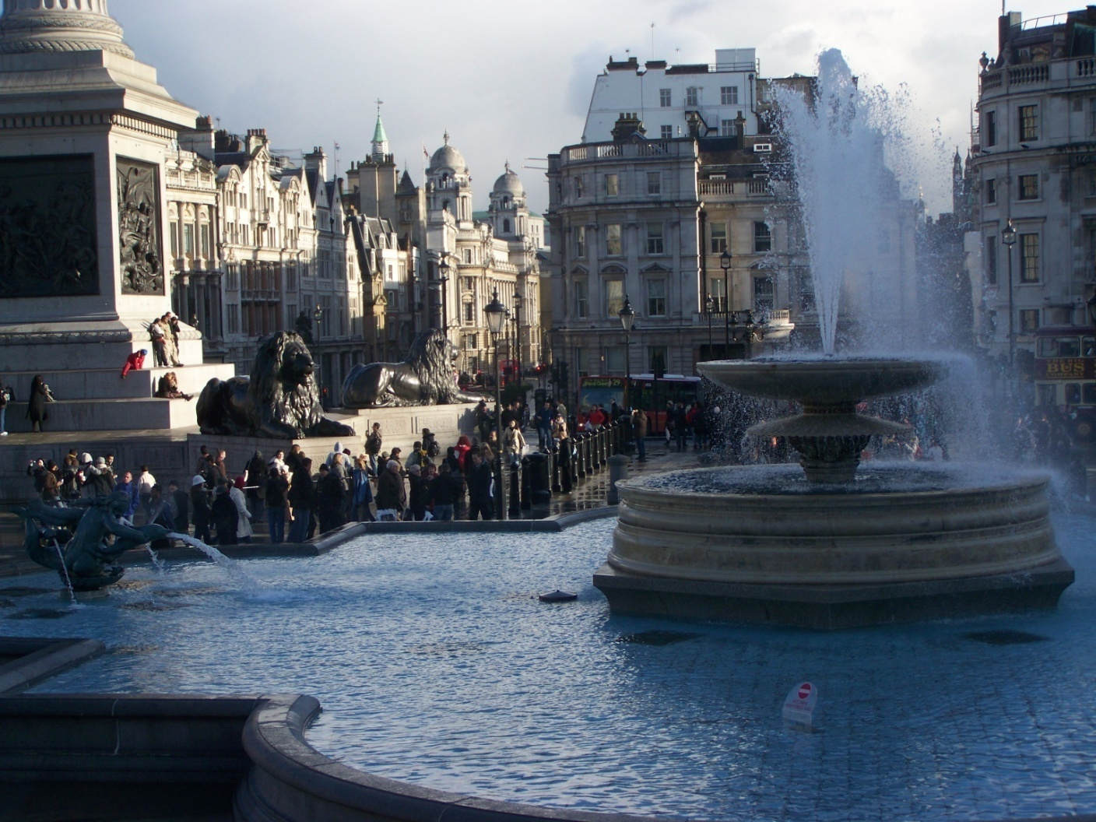
Trafalgar Square is a square in central London.

Slide 4
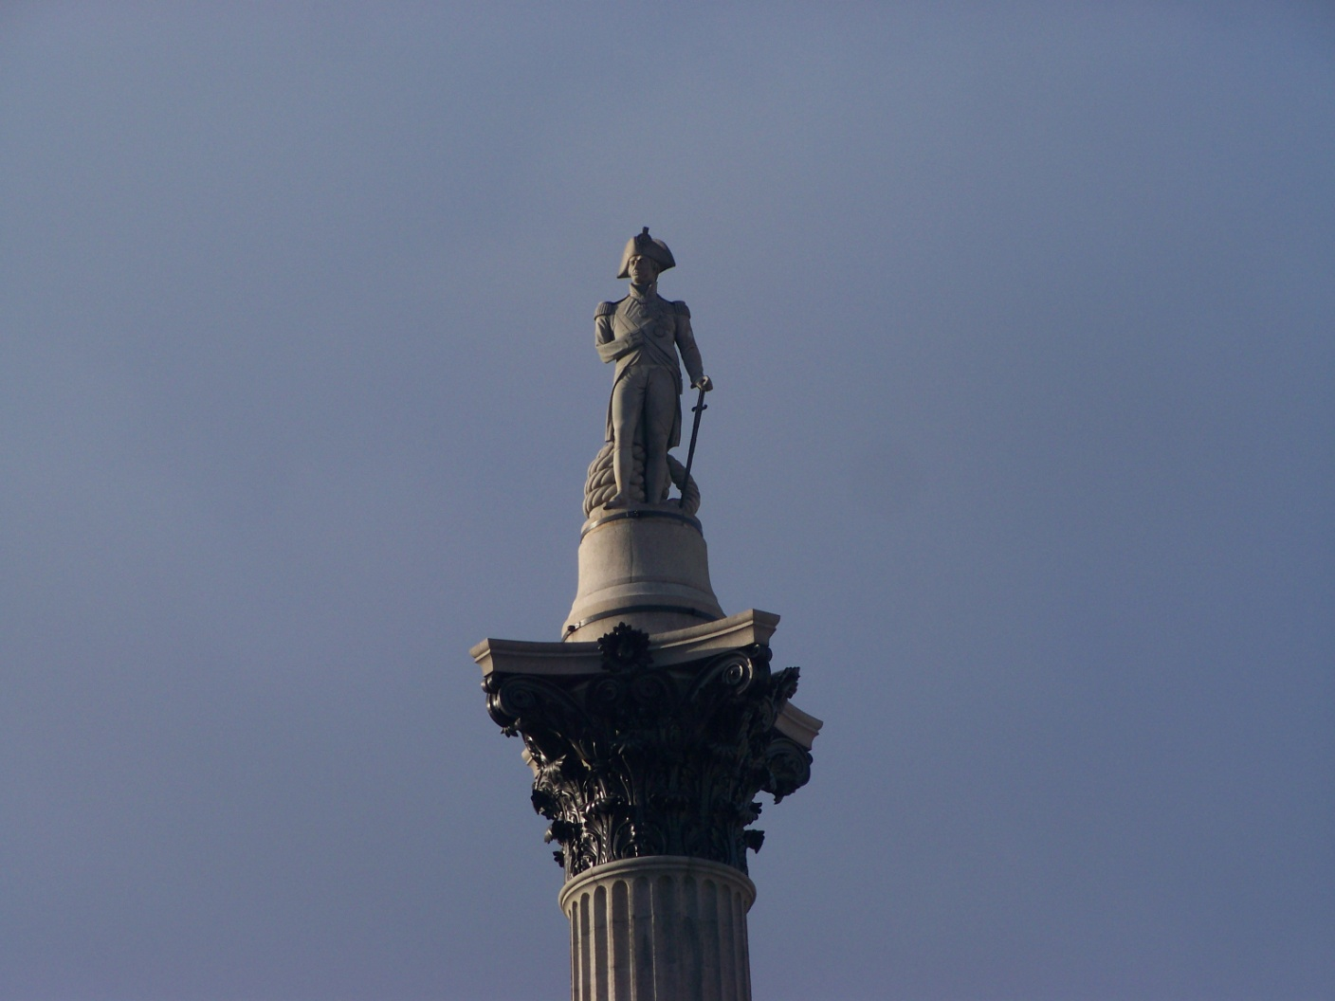
Statue of Admiral Horatio Nelson. 52 m high column with a statue of Admiral on top.

Slide 5
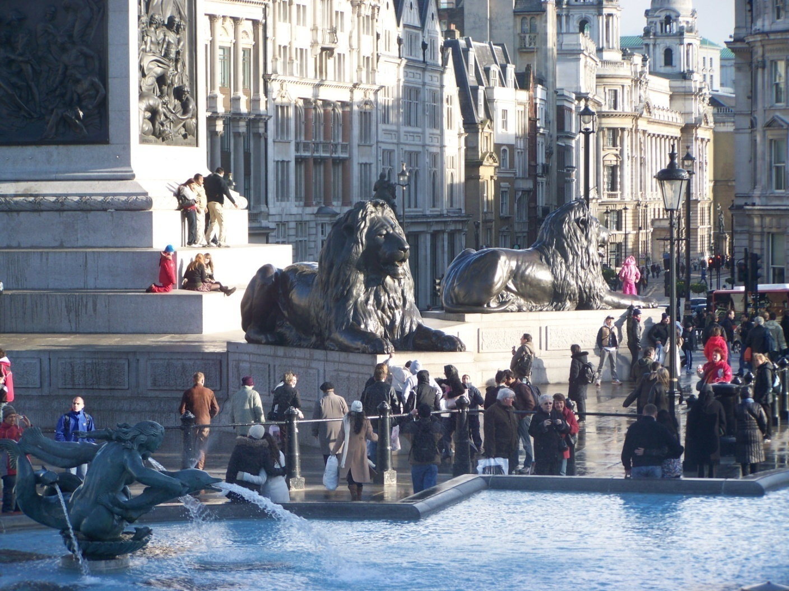
Four bronze statues of lions. The metal used in their manufacture derived from the works of French boats.

Slide 6
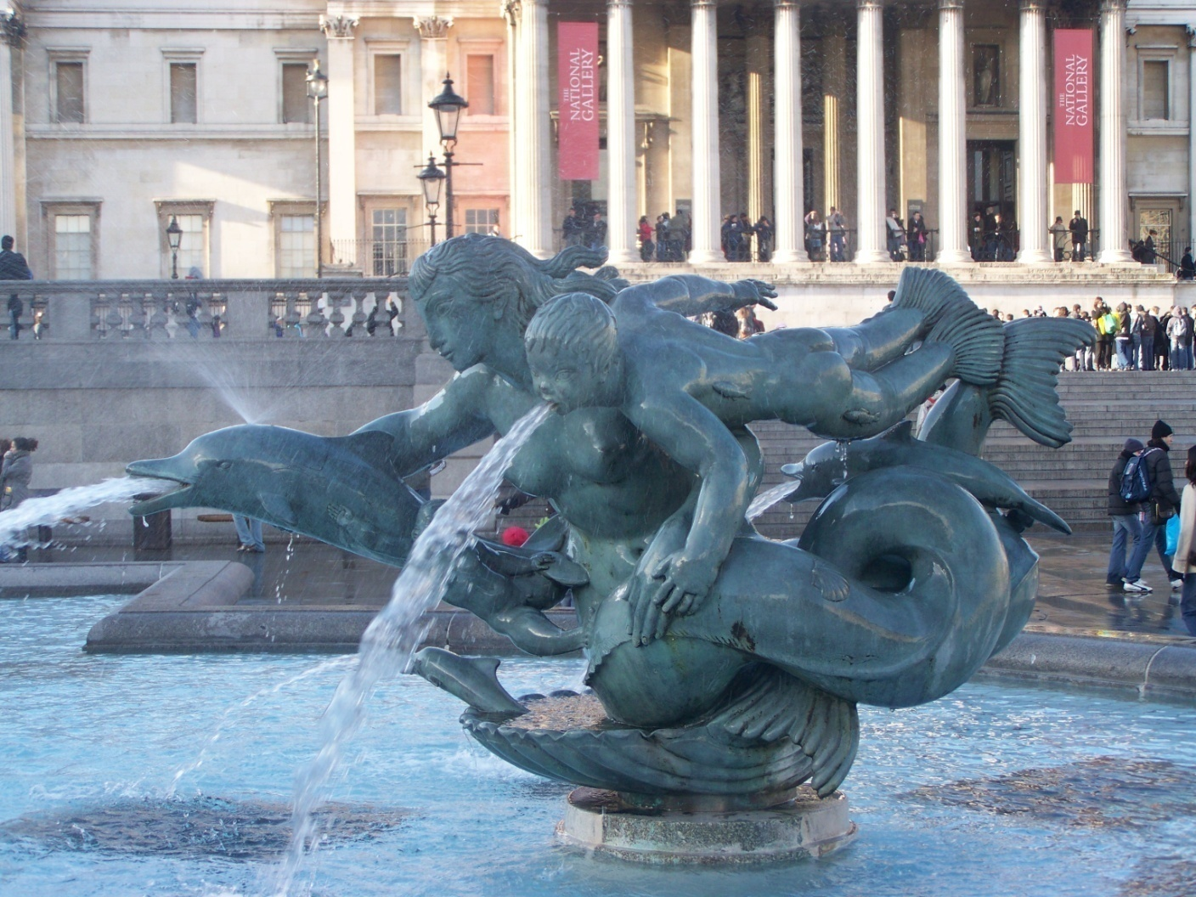
This is a statue - South Africa House in Trafalgar Square.

Slide 7
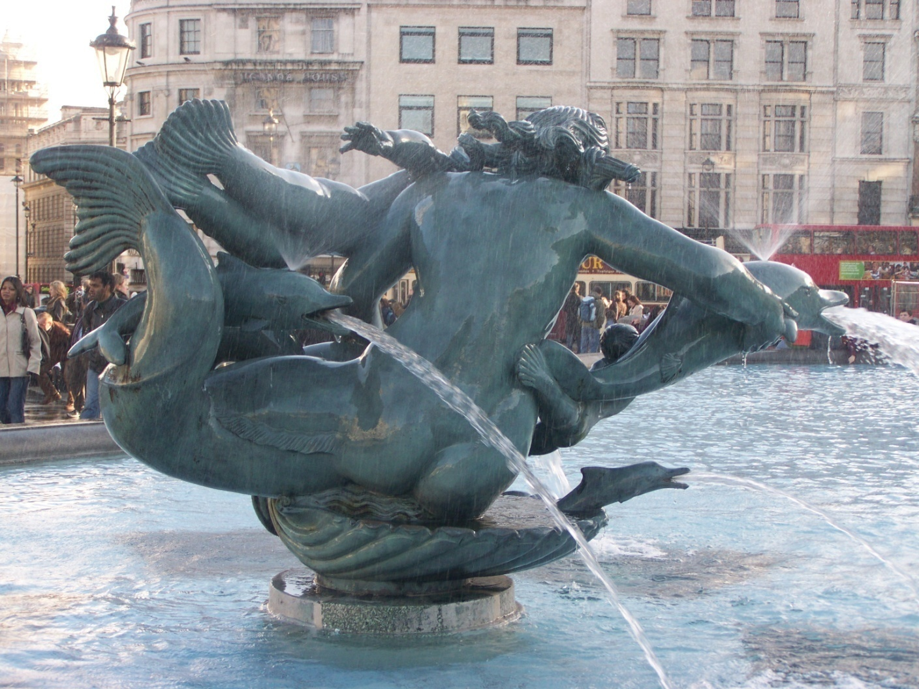
This is the same statue behind.

Slide 8
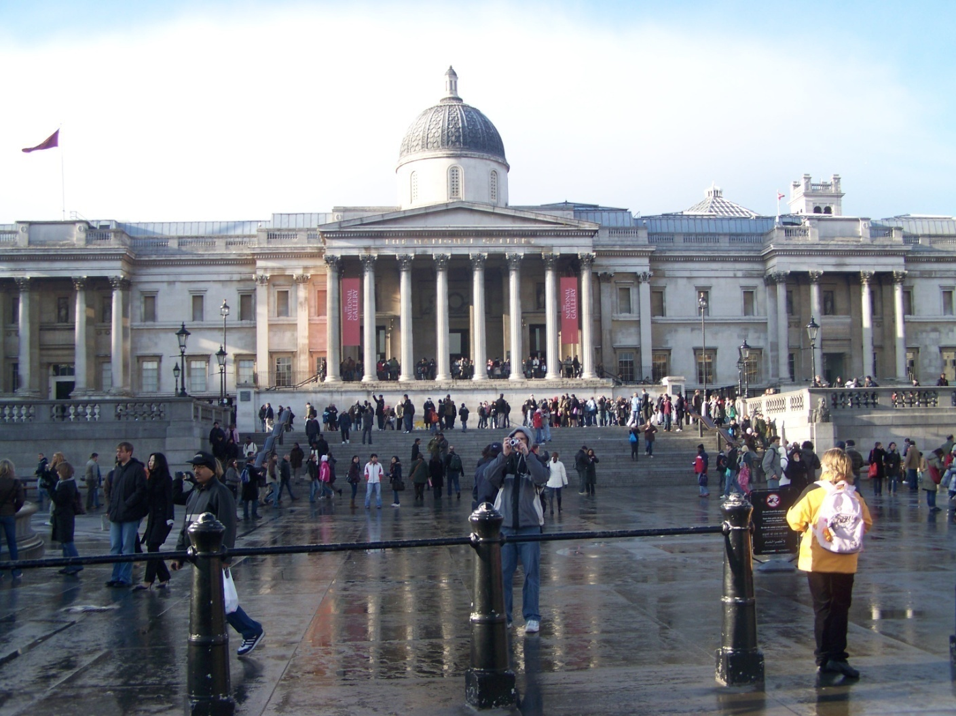
National Gallery on the square.

Slide 9
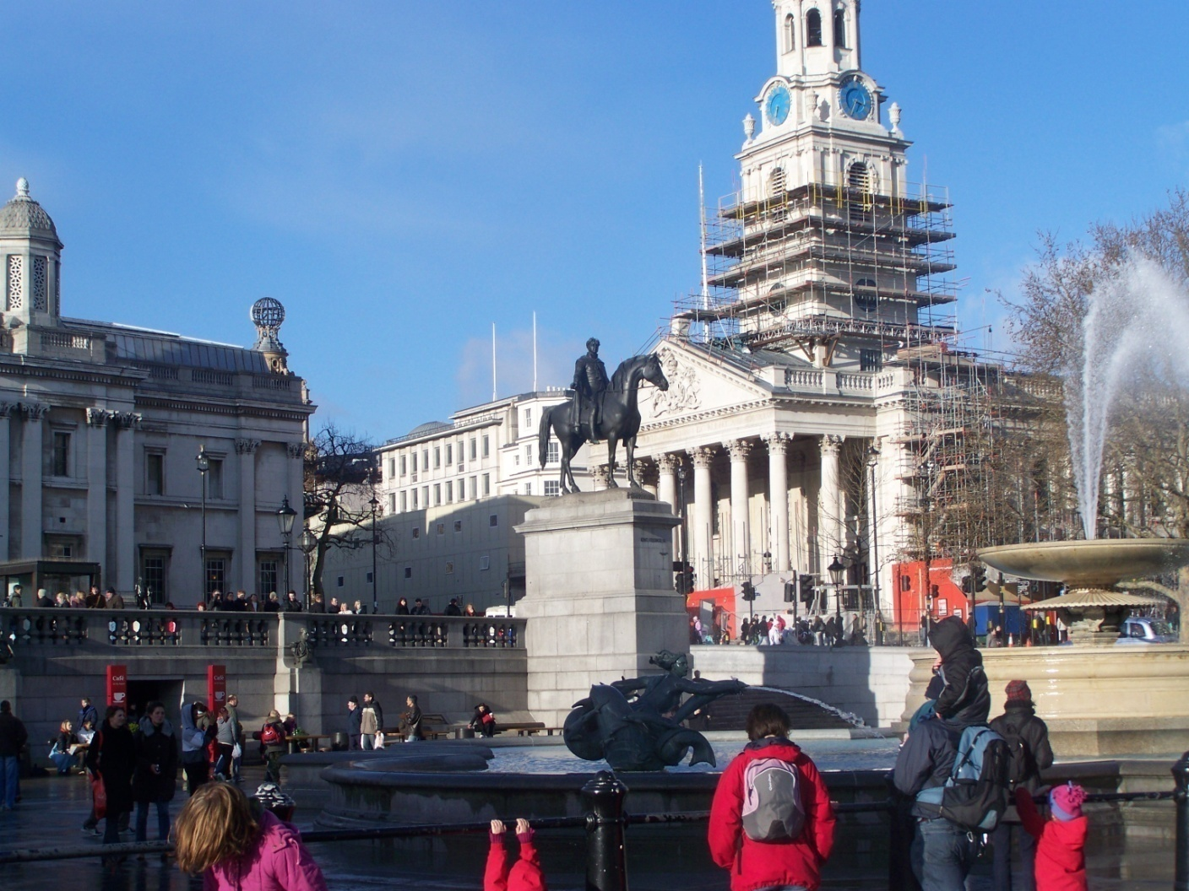

Slide 10
(2013 – 08 – 21)
Zdroje: vlastní archiv autorky

